Slide 1


Open Source Robot Simulator
2019년 3월 12일
조 동 운

Slide 2
목 차
What is gazebo?
Gazebo installation
Gazebo 기본 UI
간단한 모바일 로봇제작
이제 SDF로 만들어 보자!
센서에 노이즈 추가
플러그인 제어

Slide 3
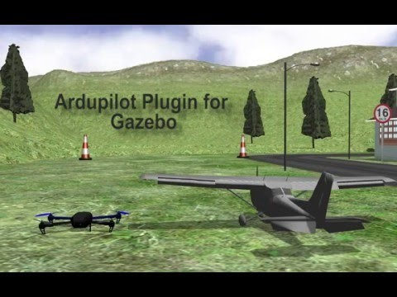
What is gazebo?
오픈소스 운영체제인 ‘ROS’와 함께 개발자들이 많이 활용하는 오픈소스 3D시뮬레이터
물리엔진을 통한 동역학 시뮬레이션 및 노이즈가 있는 다양한 센서 데이터 생성 가능
Rviz와 차이점은? -> Rviz : 시각화 툴 VS Gazebo : 3D 시뮬레이터

Slide 4
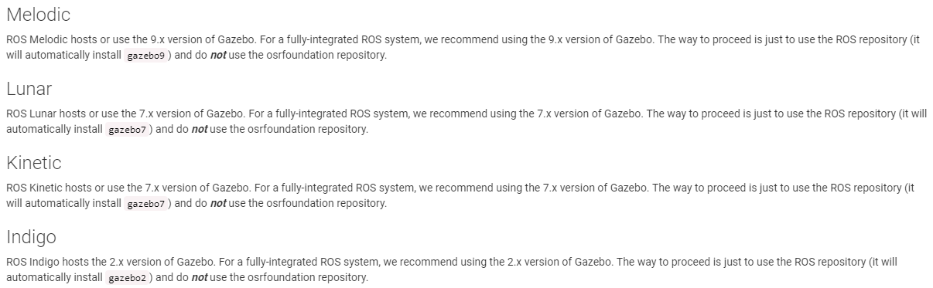
Gazebo installation
다양한 Ros 버전이 있듯이 그에 맞는 Gazebo 버전을 설치
다른 버전에서 제작된 가제보를 실행시킬 경우 따로 조치가 필요
Notes:
Ros
http://gazebosim.org/tutorials?tut=ros_wrapper_versions&cat=connect_ros
http://gazebosim.org/tutorials?tut=ros_installing&cat=connect_ros

Slide 5
Gazebo installation
Ros 다른 버전 설치
- sudo apt-get install ros-kinetic-gazebo-ros-pkgs
ros-kinetic-gazebo-ros-control
- source /opt/ros/kinetic/setup.bash
source ~/catkin_ws/devel/setup.bash
Ros에서 가제보 실행
- roscore & rosrun gazebo_ros gazebo
Notes:
Ros
http://gazebosim.org/tutorials?tut=ros_wrapper_versions&cat=connect_ros
http://gazebosim.org/tutorials?tut=ros_installing&cat=connect_ros

Slide 6
Gazebo 기본 UI
Gazebo
Simulation mode
Model Editer
World Editer
1X1 meter 격자바닥 공간에서
실시간 시뮬레이션
간단한 모델 제작을 위한 GUI
시뮬레이션에서 로봇의
주변환경제작
Notes:
http://gazebosim.org/tutorials?cat=guided_b&tut=guided_b2
http://gazebosim.org/tutorials?cat=guided_b&tut=guided_b3

Slide 7
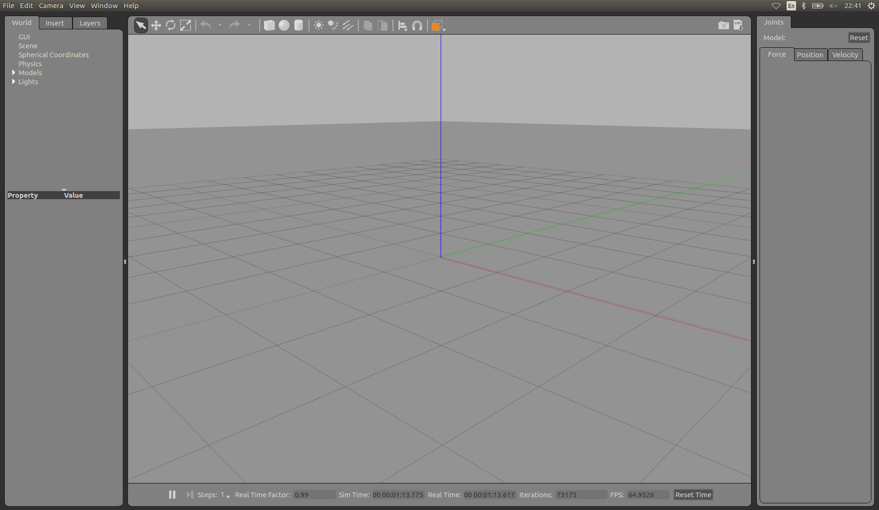
상단 툴바 : 선택, 이동, 회전 및 크기 조정, 간단한 모양 만들기, 복사 / 붙여 넣기
Layers : 시뮬레이션 환경에 대한 매개변수 설정
Insert : 시뮬레이션 환경에 대한 매개변수 설정
World : 시뮬레이션 환경에 대한 매개변수 설정
하단 툴바 : 시뮬레이션 재생, 시간 설정
Notes:
오른쪽 패널은 모델을 선택하면 모델의 조인트(연결부분)을 움직임 설정

Slide 8
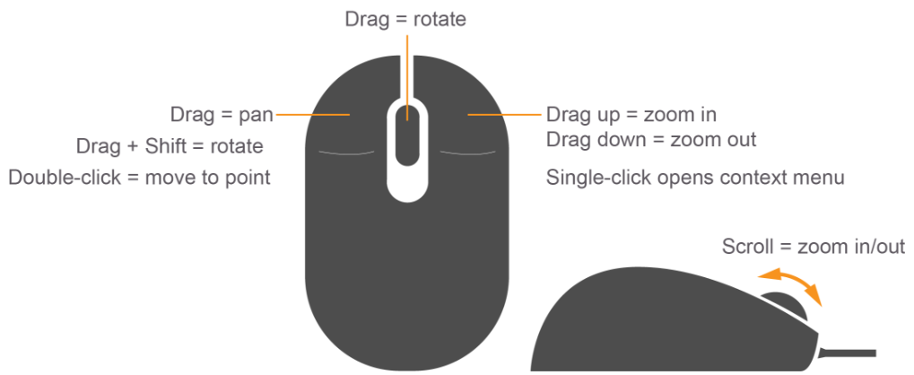
기본 설명은 여기까지! 바로 실습ㄱㄱ

Slide 9
기본실습(Modelling)
Collision이란?
->
Model editor -> plugin
At this point in the model creation process, you should have a model that has correct visual, collision, and inertia properties. We will now move onto joints.
World 파일 vs .sdf 파일
->http://answers.gazebosim.org/question/15245/sdf-and-world-file-correct-usage/
Notes:
http://gazebosim.org/tutorials?cat=guided_i&tut=guided_i1
http://gazebosim.org/tutorials?tut=build_model&cat=build_robot

Slide 10
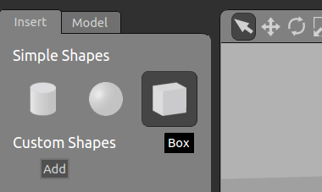
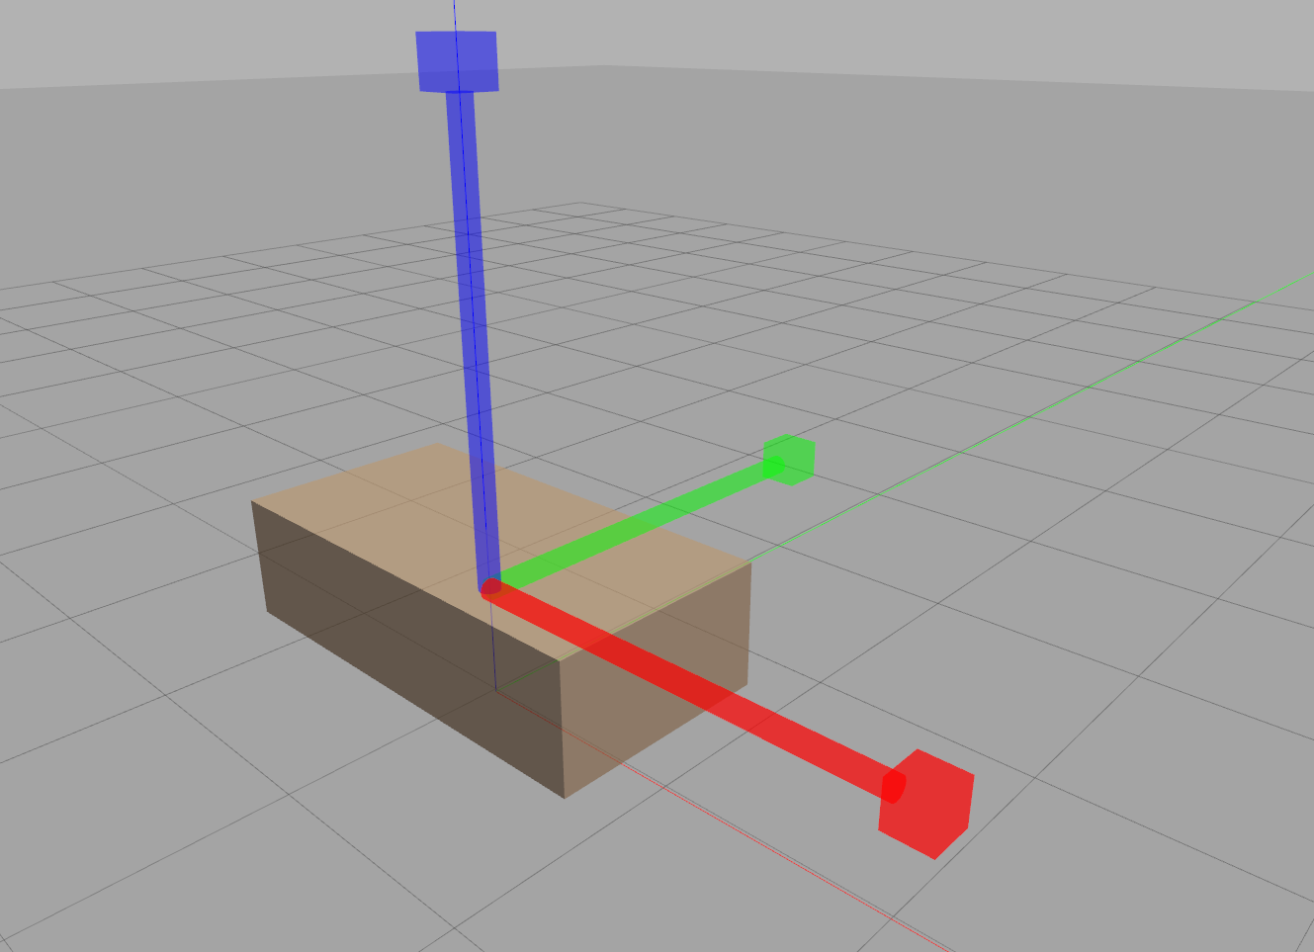
간단한 모바일로봇 제작
*복잡한 모델의 경우 추후에 SDF(XML 형식)파일로 작성
http://sdformat.org/ 참고
차량 몸체 제작
정육면체 추가 후 크기 변경(X 축: 빨강, Y축:초록, Z축 : 파랑)
③
①
②
X축만 잡아당겨주고 나머지는 1로 유지
④
Ctrl 누른 상태에서 드레그하면 중앙에 붙음
Notes:
Ctrl 누른 상태에서 드레그하면 중앙에 붙음

Slide 11
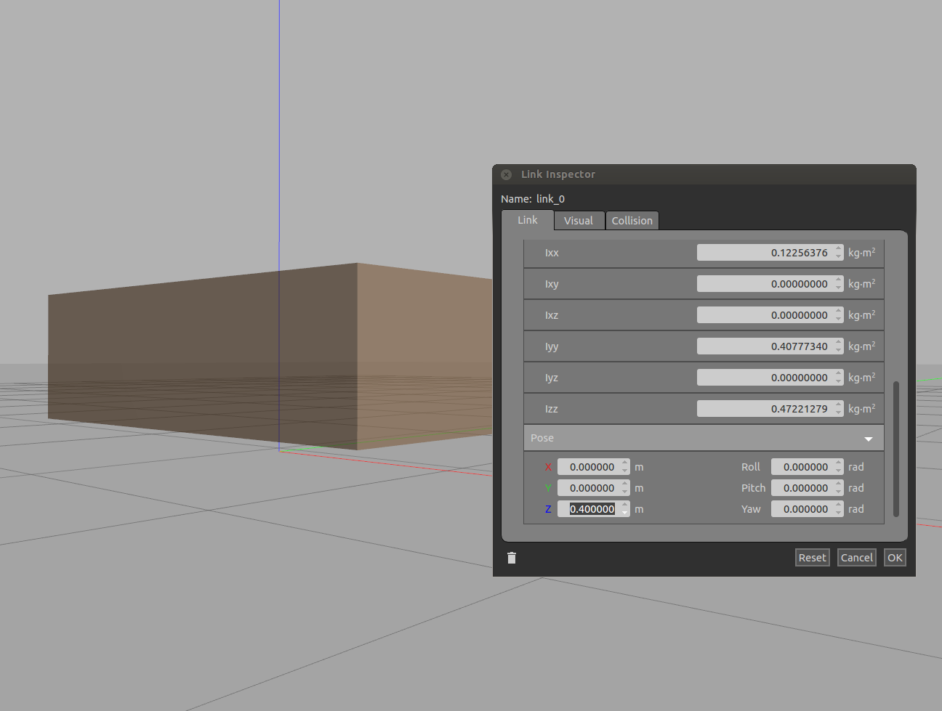
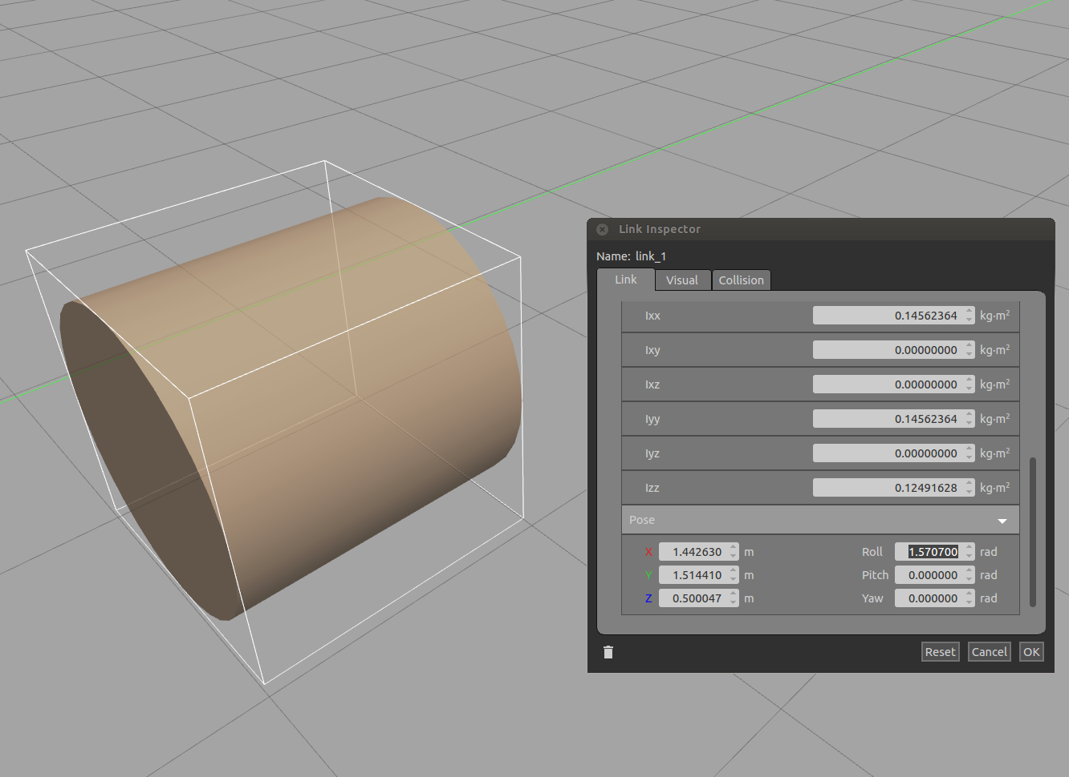
2. 몸체 띄우기
Link Inspector [Link]탭 맨 아래쪽 Pose(Z : 0.4m)값 변경
Link : 모델의 부품에 대한 물리적 요소 정의
⑥
⑤
3. 차량 바퀴 추가
원통형 실린더를 삽입 한 후, 맨 아래쪽 Roll : 1.5707 rad(90도)으로 회전

Slide 12
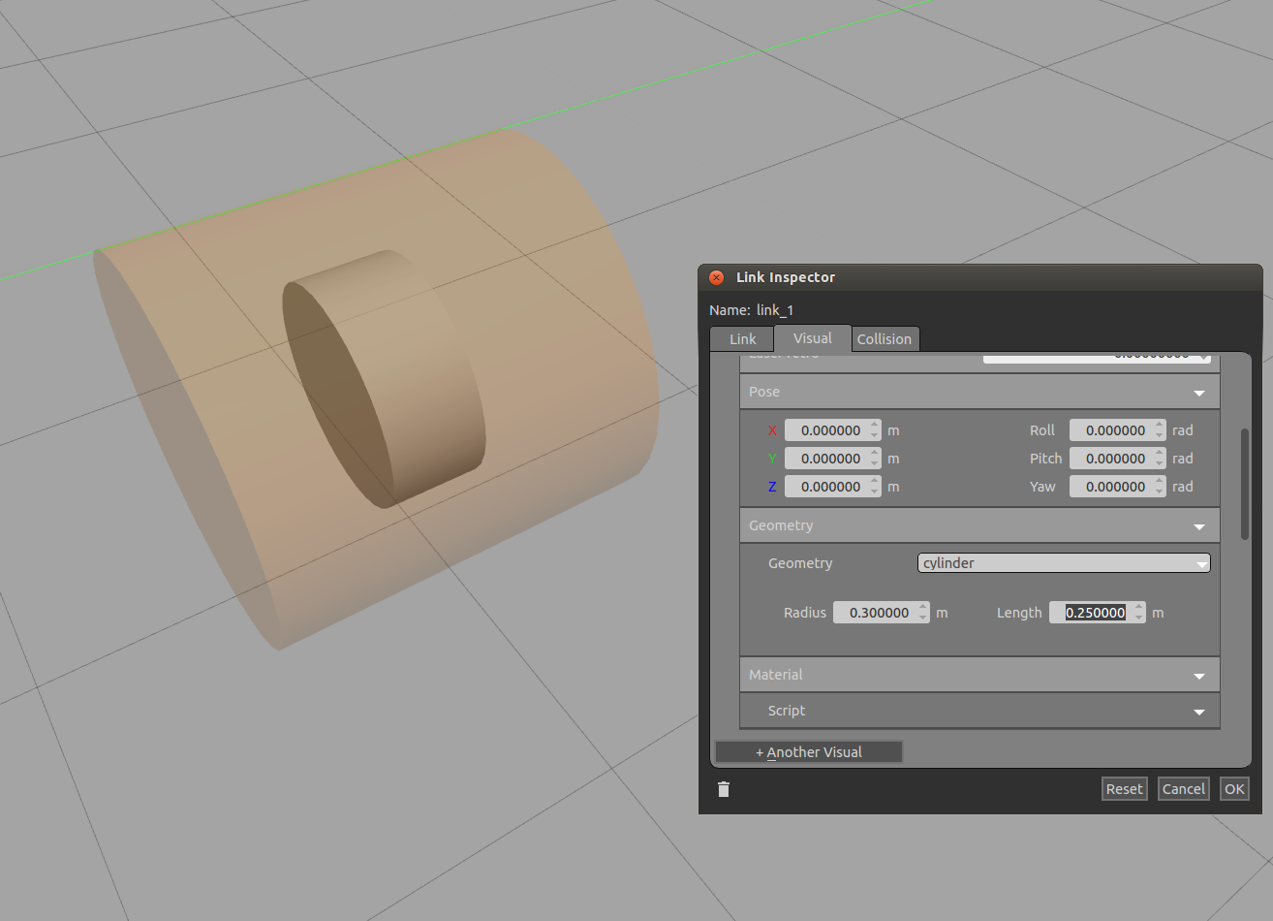
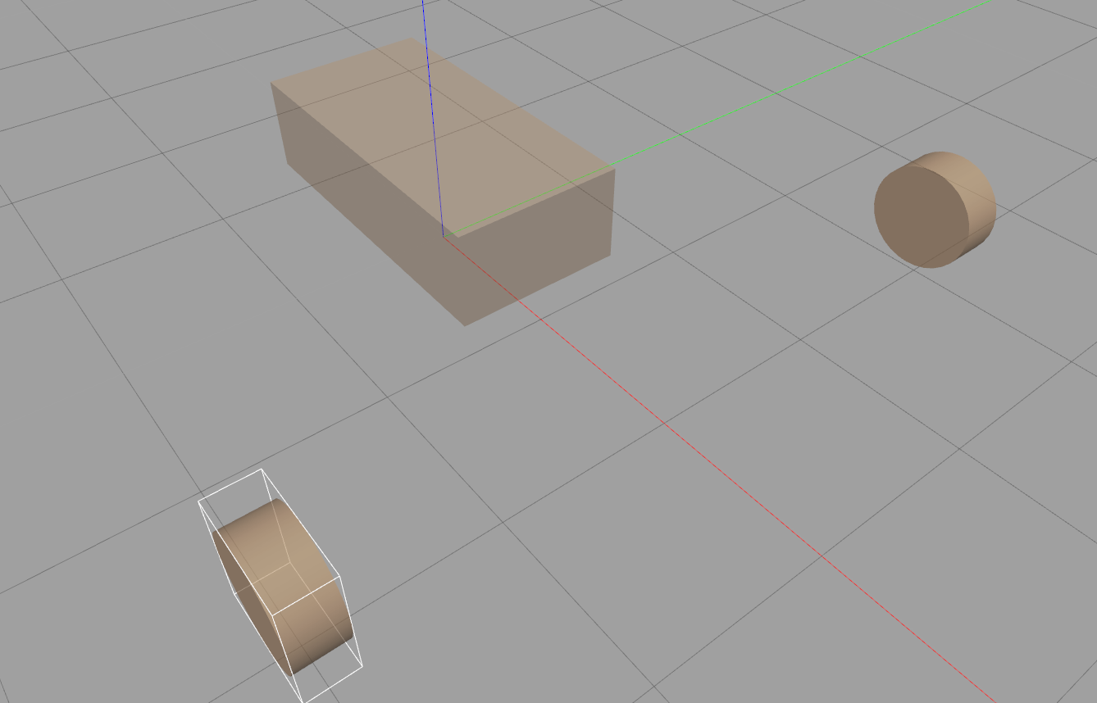
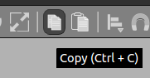
3. 바퀴 크기 변경
Link Inspector의 [Visual]탭과 [Collision]탭에서 Radius : 0.3m, Length : 0.25m 변경
* 모델을 제작할 때 Visual, Collision, inertia 속성값을 정확하게 입력
Visual : 시각화하기 위한 그래픽 표현 (물리적 영향 X )
⑨
Collision : 충돌 검사를 위한 물리엔진 적용
⑦
⑧
4. 바퀴 복사
바퀴 클릭 후 Ctrl + c , Ctrl + v
Notes:
링크에는 여러 충돌 요소가 포함될 수 있습니다.
http://gazebosim.org/tutorials?tut=build_model

Slide 13

4. 바퀴와 몸체 연결
상단 툴바의 Joint 클릭, 그 다음 고정 시키기 위해 Parent와 Child 설정
Joint 축 설정 및 바퀴의 연결위치 정렬
합 체!
Notes:
관절은 두 개의 링크를 연결합니다. 몸체와 바퀴는 현재 자유롭게 움직이는 형태이다.

Slide 14
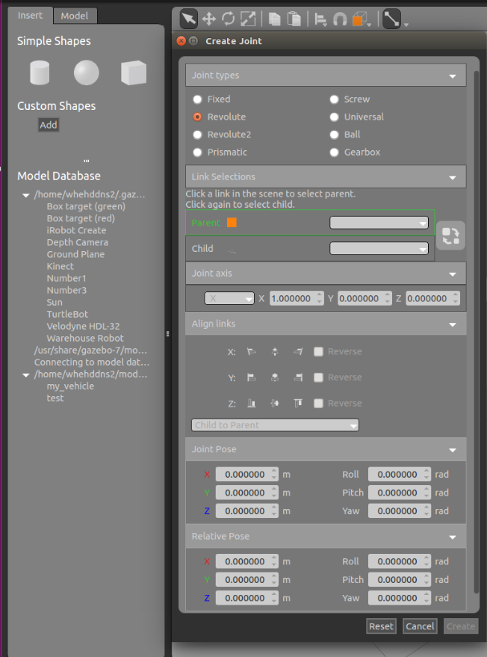
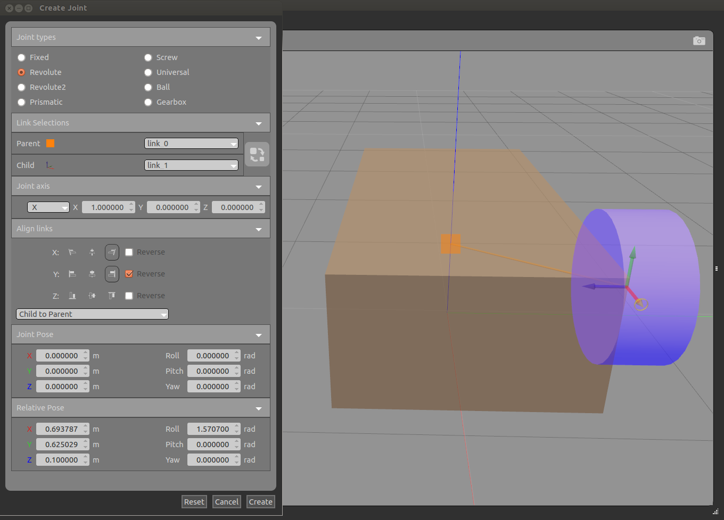
4. 바퀴와 몸체 연결
상단 툴바의 Joint 클릭, 그 다음 고정 시키기 위해 Parent와 Child 설정
Joint 축 설정 및 바퀴의 연결위치 정렬, Link – Pose에서 바퀴의 높이Z 를 0.3로 설정
⑩
⑪
⑫
5. 나머지 바퀴도 같은 방식으로 연결
회전축은 Z축, Y Align은 Min으로 설정해서 반대쪽에 붙이기
Notes:
관절은 두 개의 링크를 연결합니다. 몸체와 바퀴는 현재 자유롭게 움직이는 형태이다.

Slide 15
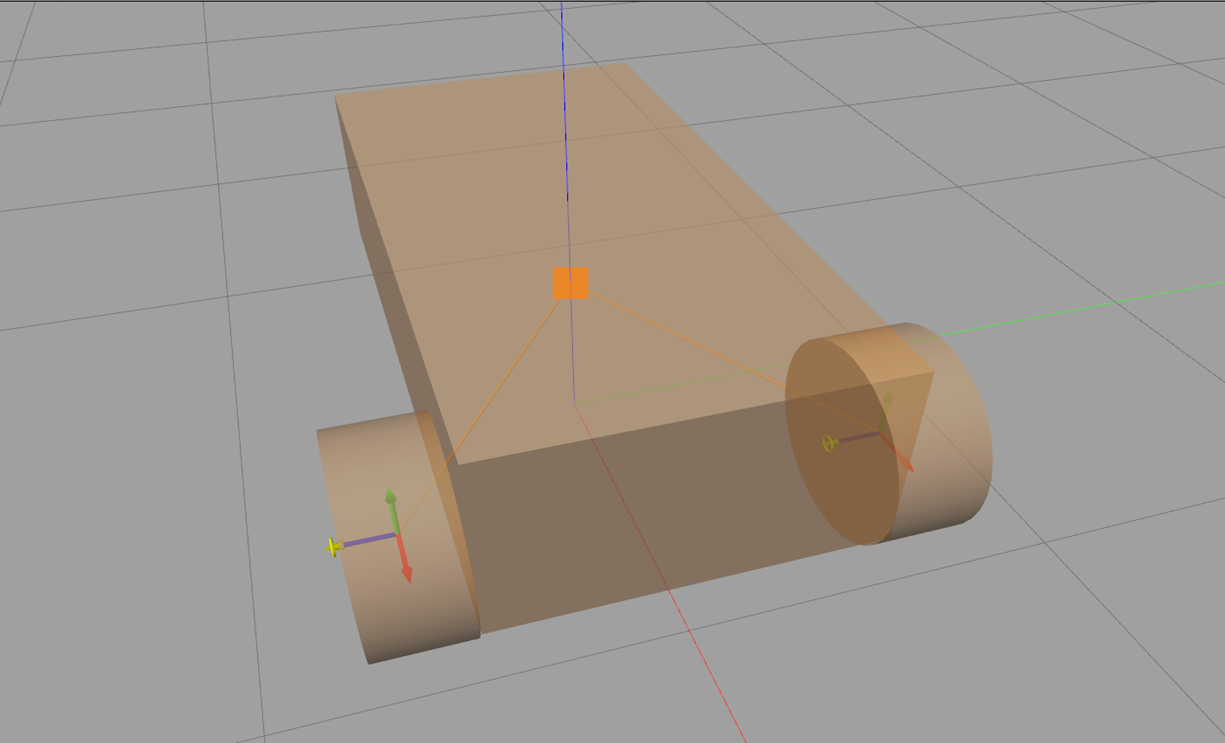

Slide 16
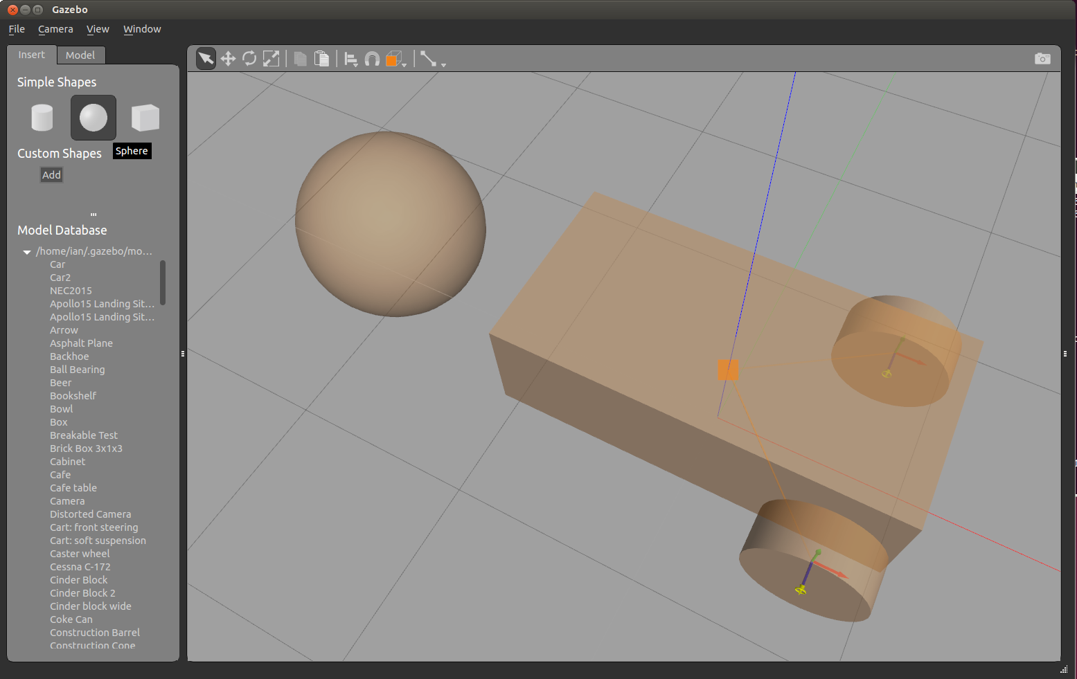
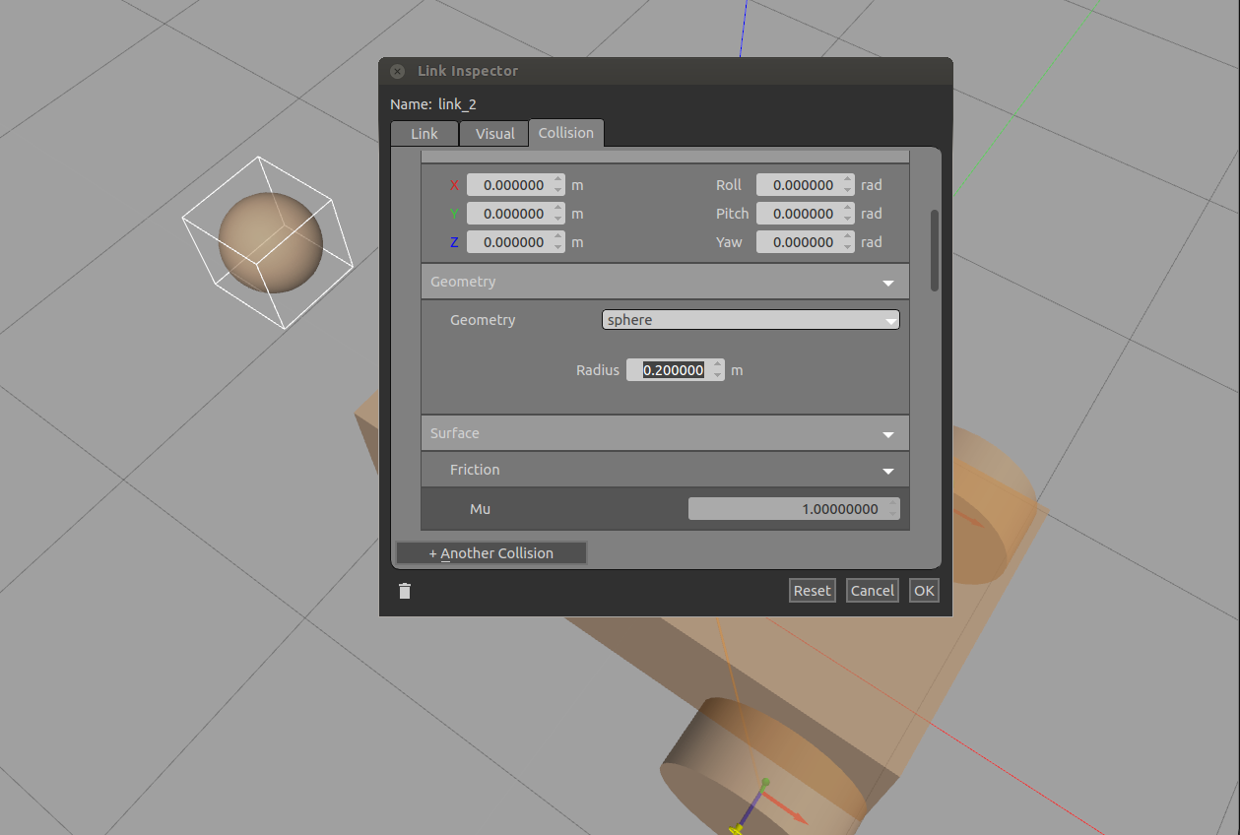
6. 캐스터 휠 삽입
구체를 클릭하여 뒤쪽에 배치한 후
크기를 변경하기 위해 [Visual]탭과 [Collision]탭에서 Radius 0.2m로 변경
⑬
⑭

Slide 17
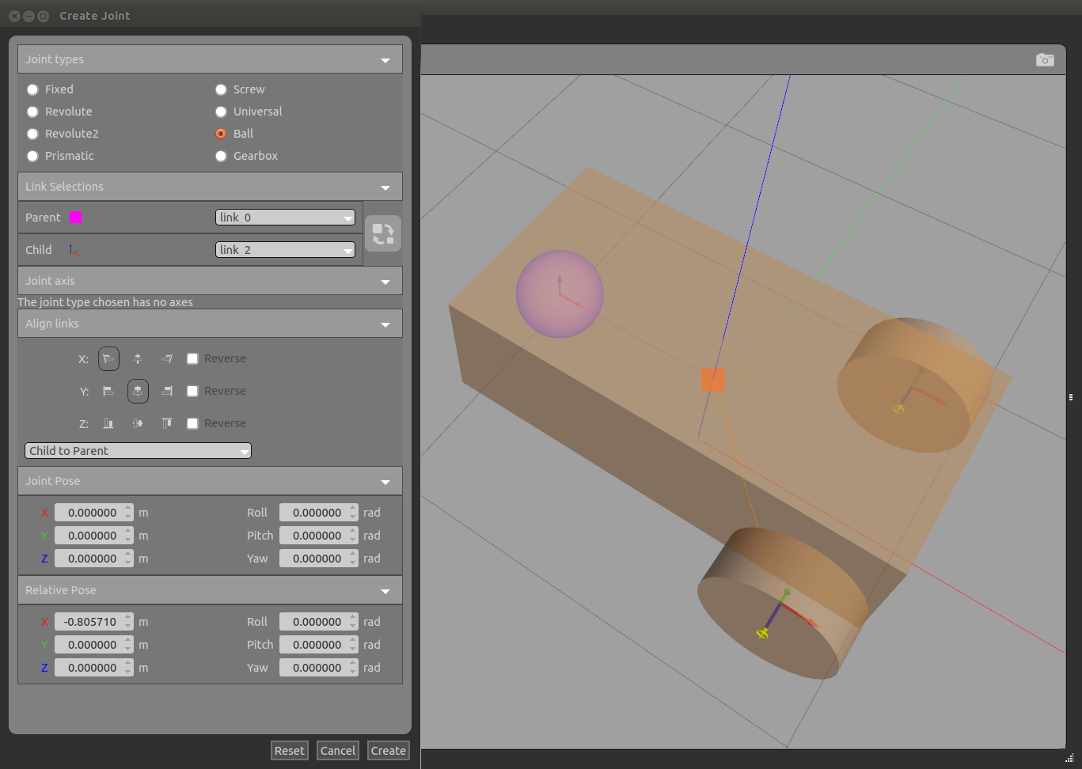
8. 캐스터 휠과 차량 연결
차량과 연결하기 위해 Joint type을 Ball로 변경
Parent와 Child 설정 후 Y축은 Center, X축은 Min으로 정렬
마지막으로 휠을 지면위로 배치하기 위해 Link-Pose(Z : 0.2m)값 변경
⑮

Slide 18
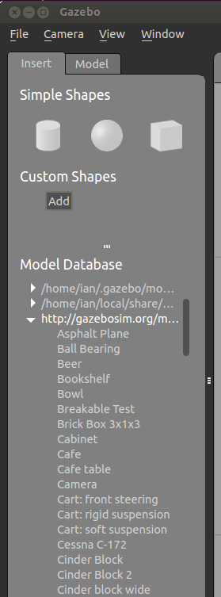
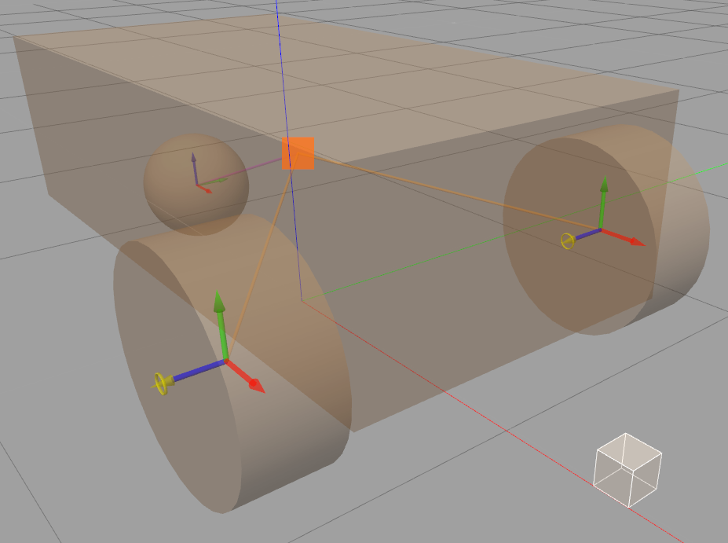
9. 센서 추가하기
목록에서 Depth Camera를 찾아 클릭하여 모델 다운로드
차 앞에 놓고 정렬
Notes:
처음 사용자 인 경우 목록에 여러 모델이 표시되지 않을 수 있습니다. 더 많은 정보는 온라인 모델 데이터베이스에서 다운로드 할 때 나타납니다. 네트워크 연결에 따라 수 초가 걸릴 수 있습니다.

Slide 19
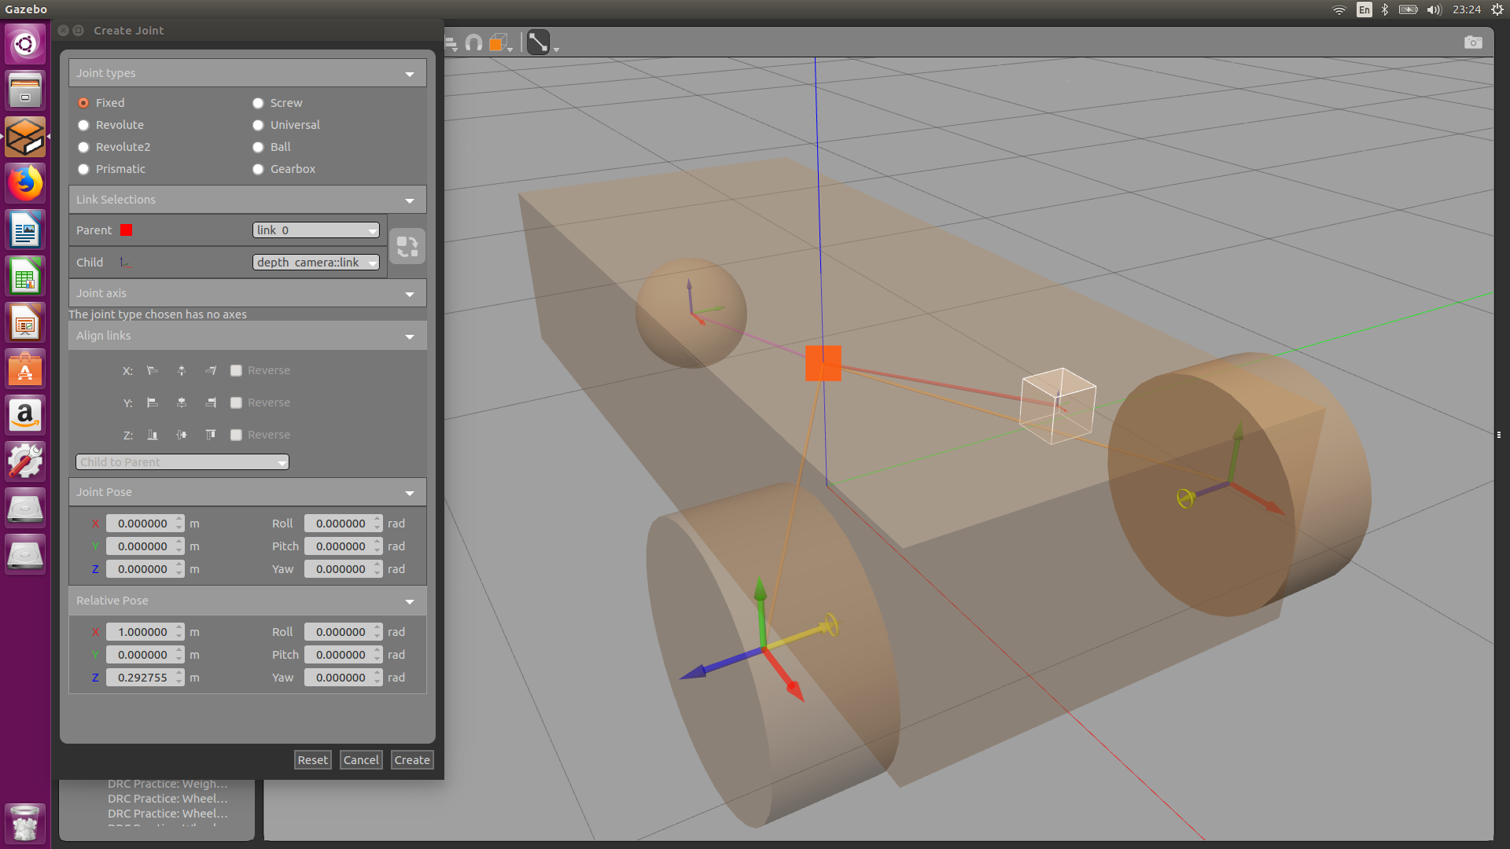
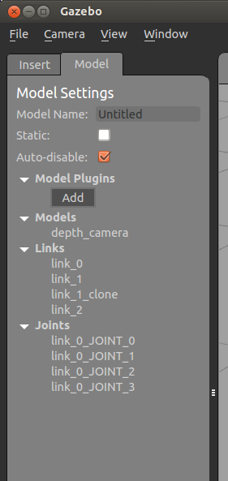
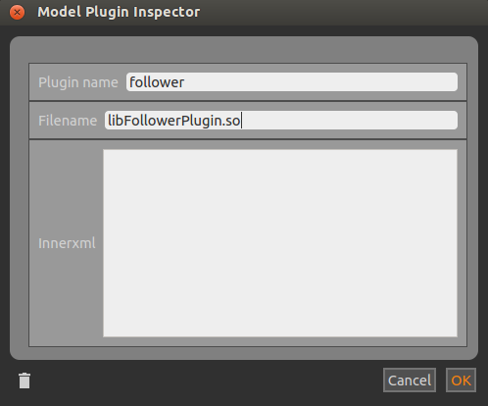
10. 센서 고정
차량과 연결하기 위해 Joint type을 Fixed로 변경 후 Parent와 Child 설정
11. 제공되는 Plugin 삽입
공유 라이브러리로 컴파일되어 시뮬레이션에 삽입되는 코드 덩어리
모델의 동작을 제어
Notes:
Plugin에 대한 자세한 설명은 나중에 코드짤때 설명

Slide 20
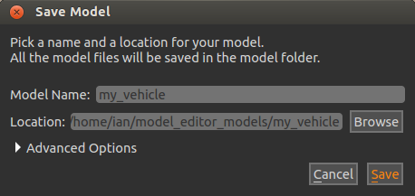
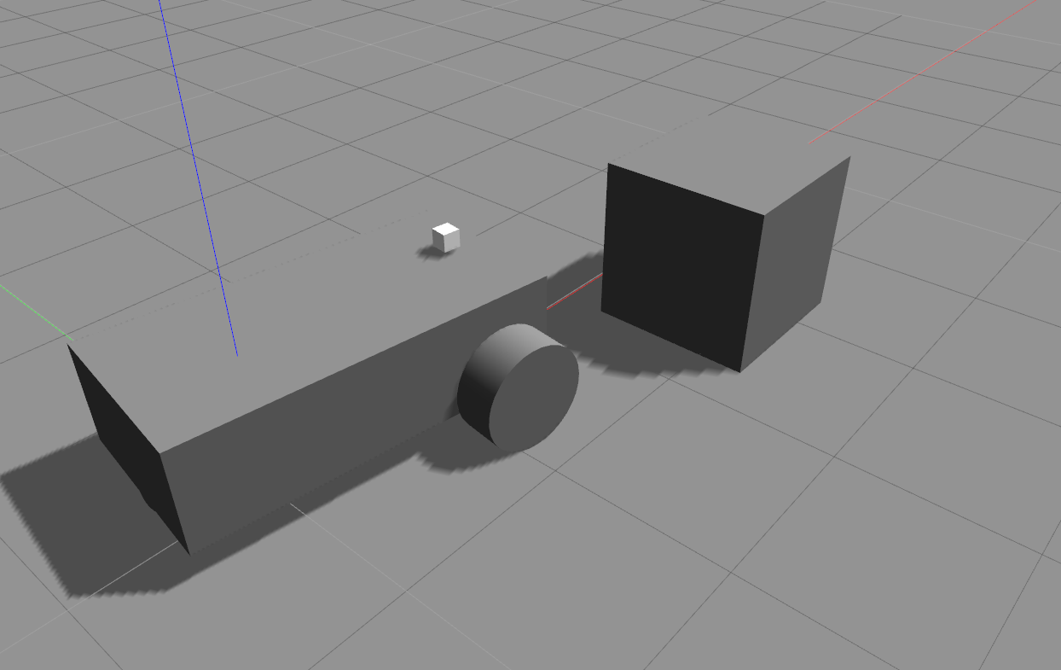
12. 저장 및 동작확인
File – save as로 모델저장 후 Model editer 종료
Simulation mode에서 Box를 차량 앞에 삽입하여 동작확인
Box를 위치를 향해 이동

Slide 21
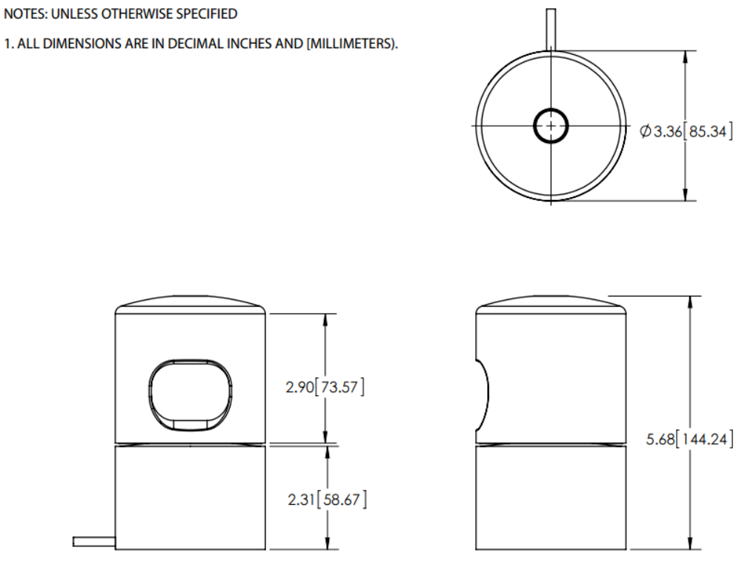
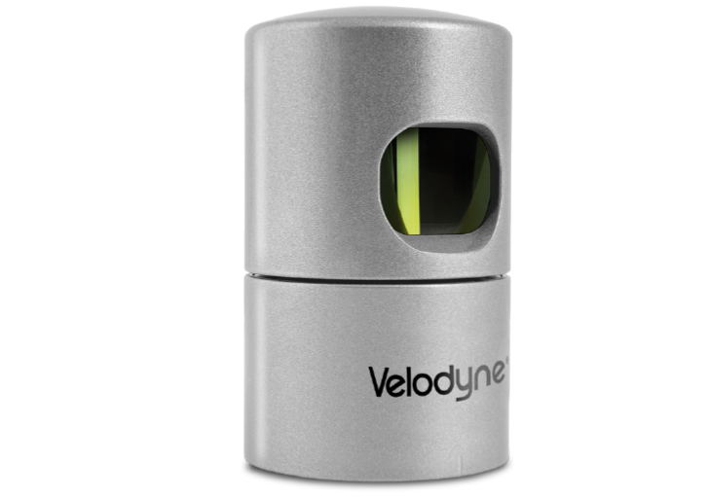
이제 SDF로 만들어 보자!
SDF란?
로봇 시뮬레이션, 시각화 및 제어를 위한 객체 및 환경을 설명하는 XML형식
각 모델은 모델의 Simulator Description Format(SDF)이 포함된 파일이 필요
Velodyne HDL-32 LiDAR
Notes:
http://gazebosim.org/tutorials?tut=build_model&cat=build_robot

Slide 22
3. 기본 SDF 파일 만들기
cd
gedit velodyne.world
*.world과 .sdf 차이는 뭐죠?
-> ground와 sun 등 환경요소 파일 설정 유무
<?xml version="1.0" ?>
<sdf version="1.5">
<world name="default">
<!-- A global light source -->
<include>
<uri>model://sun</uri>
</include>
<!-- A ground plane -->
<include>
<uri>model://ground_plane</uri>
</include>
</world>
</sdf>
Notes:
http://gazebosim.org/tutorials?tut=build_model&cat=build_robot

Slide 23
4. Base와 Top 작성
앞서 작성한 </world> 위에 추가
<model name="velodyne_hdl-32">
<!-- Give the base link a unique name -->
<link name="base">
<!-- Offset the base by half the lenght of the cylinder -->
<pose>0 0 0.029335 0 0 0</pose>
<collision name="base_collision">
<geometry>
<cylinder>
<!-- Radius and length provided by Velodyne -->
<radius>.04267</radius>
<length>.05867</length>
</cylinder>
</geometry>
</collision>
<!-- The visual is mostly a copy of the collision -->
<visual name="base_visual">
<geometry>
<cylinder>
<radius>.04267</radius>
<length>.05867</length>
</cylinder>
</geometry>
</visual>
</link>
<!-- Give the base link a unique name -->
<link name="top">
<!-- Vertically offset the top cylinder by the length of the bottom
cylinder and half the length of this cylinder. -->
<pose>0 0 0.095455 0 0 0</pose>
<collision name="top_collision">
<geometry>
<cylinder>
<!-- Radius and length provided by Velodyne -->
<radius>0.04267</radius>
<length>0.07357</length>
</cylinder>
</geometry>
</collision>
<!-- The visual is mostly a copy of the collision -->
<visual name="top_visual">
<geometry>
<cylinder>
<radius>0.04267</radius>
<length>0.07357</length>
</cylinder>
</geometry>
</visual>
</link>
</model>

Slide 24
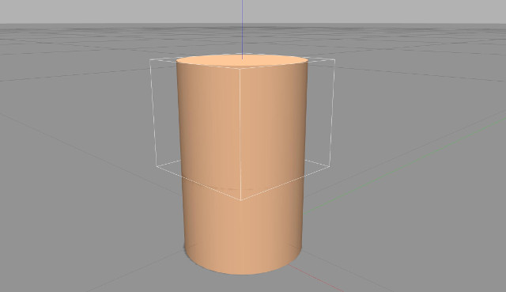
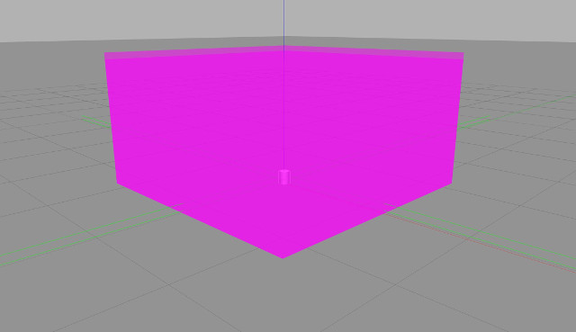
모델 확인
cd
gazebo velodyne.world –u
모델 클릭 후 오른쪽 클릭, View->Collisions 충돌 확인
5. Inertia(관성) 추가
View->Inertia 관성정보 확인
Link의 크기와 일치해야함

Slide 25
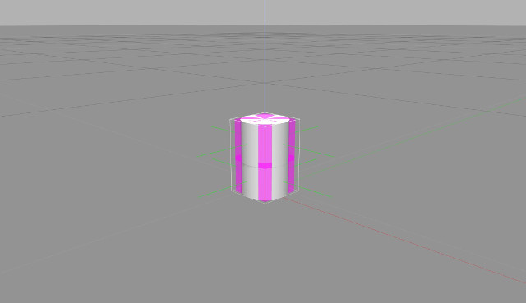
velodyne.world에 각각 관성 값 추가
<model name="velodyne_hdl-32">
<link name="base">
<pose>0 0 0.029335 0 0 0</pose>
<inertial>
<mass>1.2</mass>
<inertia>
<ixx>0.001087473</ixx>
<iyy>0.001087473</iyy>
<izz>0.001092437</izz>
<ixy>0</ixy>
<ixz>0</ixz>
<iyz>0</iyz>
</inertia>
</inertial>
<link name="top">
<pose>0 0 0.095455 0 0 0</pose>
<inertial>
<mass>0.1</mass>
<inertia>
<ixx>0.000090623</ixx>
<iyy>0.000090623</iyy>
<izz>0.000091036</izz>
<ixy>0</ixy>
<ixz>0</ixz>
<iyz>0</iyz>
</inertia>
</inertial>

Slide 26
6. 조인트 추가
velodyne.world에서 </model> 앞에 조인트 추가
<!-- Each joint must have a unique name -->
<joint type="revolute" name="joint">
<!-- Position the joint at the bottom of the top link -->
<pose>0 0 -0.036785 0 0 0</pose>
<!-- Use the base link as the parent of the joint -->
<parent>base</parent>
<!-- Use the top link as the child of the joint -->
<child>top</child>
<!-- The axis defines the joint's degree of freedom -->
<axis>
<!-- Revolve around the z-axis -->
<xyz>0 0 1</xyz>
<!-- Limit refers to the range of motion of the joint -->
<limit>
<!-- Use a very large number to indicate a continuous revolution -->
<lower>-10000000000000000</lower>
<upper>10000000000000000</upper>
</limit>
</axis>
</joint>

Slide 27
7. 센서 추가
<scan> : 빔의 개수 및 배치 정의
<range> : 빔의 특성 정의
<link name="top">에 추가
<!-- Add a ray sensor, and give it a name -->
<sensor type="ray" name="sensor">
<!-- Position the ray sensor based on the specification. Also rotate
it by 90 degrees around the X-axis so that the <horizontal> rays
become vertical -->
<pose>0 0 -0.004645 1.5707 0 0</pose>
<!-- Enable visualization to see the rays in the GUI -->
<visualize>true</visualize>
<!-- Set the update rate of the sensor -->
<update_rate>30</update_rate>
</sensor>

Slide 28
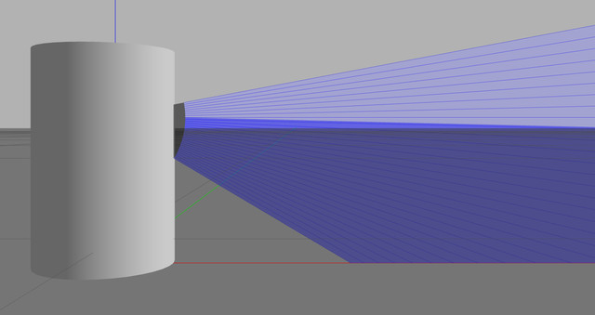
<update_rate> 아래에 <ray>요소 추가
<ray>
<!-- The scan element contains the horizontal and vertical beams.
We are leaving out the vertical beams for this tutorial. -->
<scan>
<!-- The horizontal beams -->
<horizontal>
<!-- The velodyne has 32 beams(samples) -->
<samples>32</samples>
<!-- Resolution is multiplied by samples to determine number of
simulated beams vs interpolated beams. See:
http://sdformat.org/spec?ver=1.6&elem=sensor#horizontal_resolution
-->
<resolution>1</resolution>
<!-- Minimum angle in radians -->
<min_angle>-0.53529248</min_angle>
<!-- Maximum angle in radians -->
<max_angle>0.18622663</max_angle>
</horizontal>
</scan>
<!-- Range defines characteristics of an individual beam -->
<range>
<!-- Minimum distance of the beam -->
<min>0.05</min>
<!-- Maximum distance of the beam -->
<max>70</max>
<!-- Linear resolution of the beam -->
<resolution>0.02</resolution>
</range>
</ray>

Slide 29
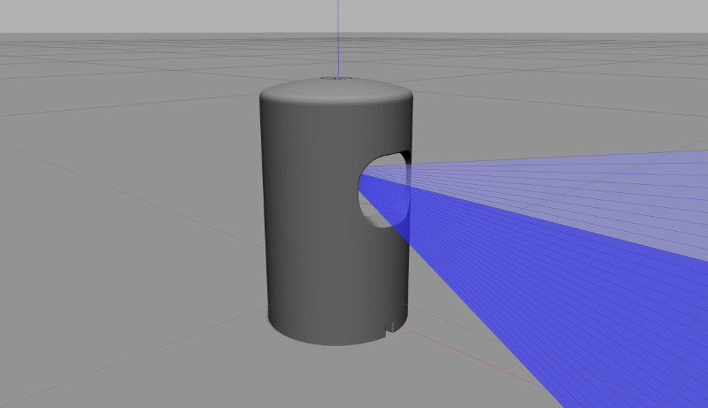
8. 외관 Mesh 설정
Blender 나 Sketchup 과 같은 3D 모델러를 사용하여 자신 만의 메쉬를 만들 수 있음
Gazebo에서는 메쉬 파일을 STL, Collada(.dea) 또는 OBJ 형식으로 지정해야 하며 Collada 및 OBJ가 기본 형식
이번 시간에는 제공된 파일을 다운받아 사용
Notes:
http://gazebosim.org/tutorials?tut=build_model&cat=build_robot

Slide 30
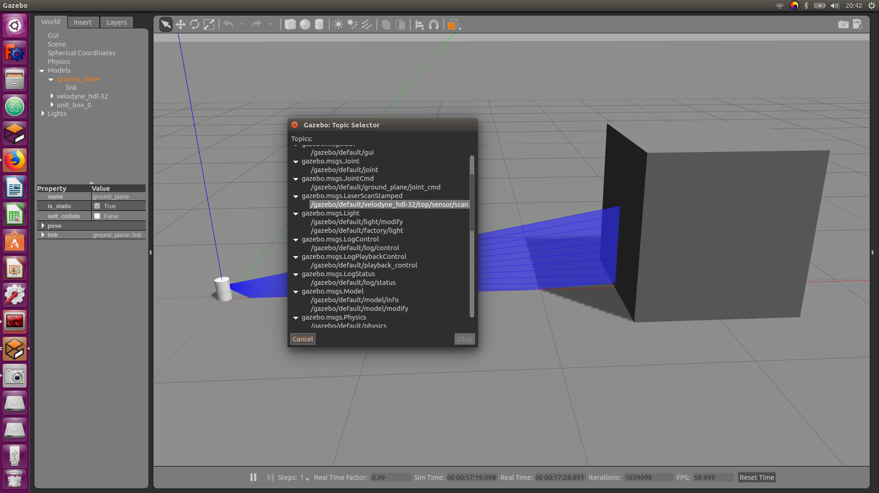
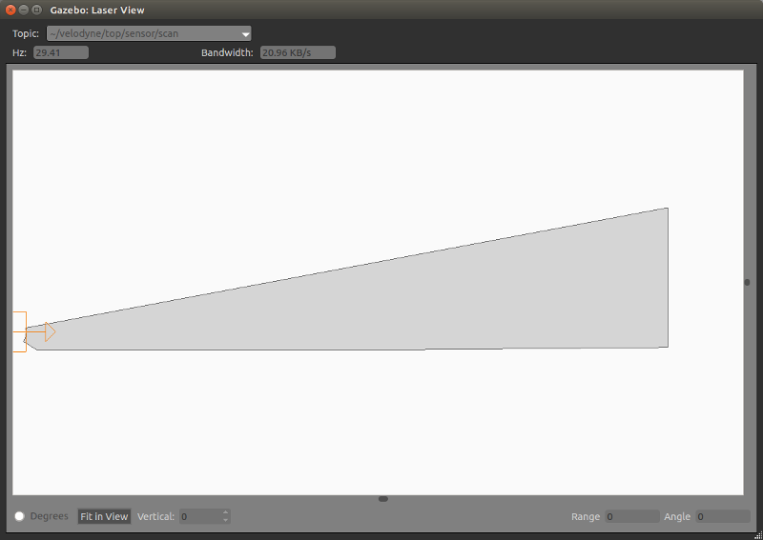
센서에 노이즈 추가
각Raser, Camera, IMU 각 유형별 센서 노이즈 추가 가능
http://gazebosim.org/tutorials?tut=sensor_noise&cat=sensors
센서 출력 살펴보기
Insert에서 Velodyne HDL-32삽입 & 상자 배치
Ctrl-t로 Topic Selector 열기
/gazebo/default/velodyne_hdl-32/top/sensor/scan 클릭
Notes:
http://www.ktword.co.kr/abbr_view.php?m_temp1=1767&m_search=Gaussian
http://gazebosim.org/tutorials?cat=guided_i&tut=guided_i3

Slide 31
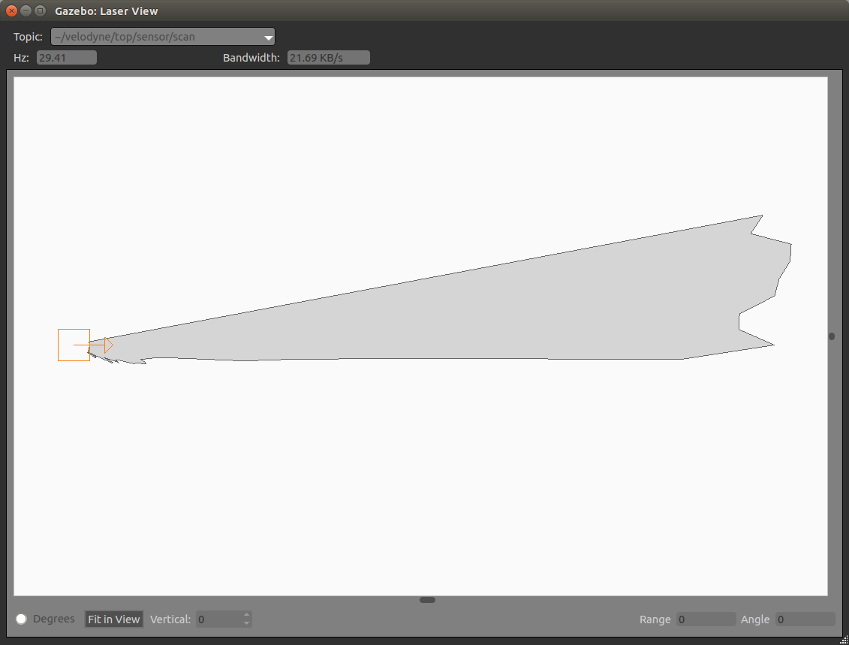
3. 가우시안 노이즈 추가
Gaussian Noise : 정규분포를 띄는 잡음 형태
SDF 파일의 <noise>태그 추가
gedit ~/.gazebo/models/velodyne_hdl32/model.sdf
레이저 스캔 다시 확인 & stddev 값 조정해보기
<sensor type="ray" name="sensor">
<pose>0 0 -0.004645 1.5707 0 0</pose>
<visualize>true</visualize>
<ray>
<noise>
<!-- Use gaussian noise -->
<type>gaussian</type>
<mean>0.0</mean>
<stddev>0.1</stddev>
</noise>

Slide 32
플러그인 제어
1. 플러그인 개요
플러그인은 실시간으로 Gazebo에 의해 실행되는 C ++ 라이브러리
플러그인은 Gazebo의 API에 액세스 가능
API를 사용하면 객체 이동, 객체 추가 / 제거, 센서 데이터 액세스 등의 다양한 작업을 플러그인에서 수행
World, Model, Sensor, System, Visual, GUI 총 6가지 플러그인 존재
2. Gazebo 헤더 설치
sudo apt install libgazebo9-dev
3. 작업공간 만들기
mkdir ~/velodyne_plugin
cd ~/velodyne_plugin
*가제보버전 별로 libgazebo8,7,6 맞게 설치

Slide 33
4. 플러그인 소스 파일 만들기
gedit velodyne_plugin.cc
#ifndef _VELODYNE_PLUGIN_HH_
#define _VELODYNE_PLUGIN_HH_
#include <gazebo/gazebo.hh>
#include <gazebo/physics/physics.hh>
namespace gazebo
{
/// \brief A plugin to control a Velodyne sensor.
class VelodynePlugin : public ModelPlugin
{
/// \brief Constructor
public: VelodynePlugin() {}
/// \brief The load function is called by Gazebo when the plugin is
/// inserted into simulation
/// \param[in] _model A pointer to the model that this plugin is
/// attached to.
/// \param[in] _sdf A pointer to the plugin's SDF element.
public: virtual void Load(physics::ModelPtr _model, sdf::ElementPtr _sdf)
{
// Just output a message for now
std::cerr << "\nThe velodyne plugin is attach to model[" <<
_model->GetName() << "]\n";
}
};
// Tell Gazebo about this plugin, so that Gazebo can call Load on this plugin.
GZ_REGISTER_MODEL_PLUGIN(VelodynePlugin)
}
#endif

Slide 34
5. CMake 빌드 스크립트 만들기
gedit CMakeLists.txt
cmake_minimum_required(VERSION 2.8 FATAL_ERROR)
# Find Gazebo
find_package(gazebo REQUIRED)
include_directories(${GAZEBO_INCLUDE_DIRS})
link_directories(${GAZEBO_LIBRARY_DIRS})
set(CMAKE_CXX_FLAGS "${CMAKE_CXX_FLAGS} ${GAZEBO_CXX_FLAGS}")
# Build our plugin
add_library(velodyne_plugin SHARED velodyne_plugin.cc)
target_link_libraries(velodyne_plugin ${GAZEBO_libraries})

Slide 35
6. Velodyne 센서에 플러그인 연결
gedit velodyne.world
<?xml version="1.0" ?>
<sdf version="1.5">
<world name="default">
<!-- A global light source -->
<include>
<uri>model://sun</uri>
</include>
<!-- A ground plane -->
<include>
<uri>model://ground_plane</uri>
</include>
<!-- A testing model that includes the Velodyne sensor model -->
<model name="my_velodyne">
<include>
<uri>model://velodyne_hdl32</uri>
</include>
<!-- Attach the plugin to this model -->
<plugin name="velodyne_control" filename="libvelodyne_plugin.so"/>
</model>
</world>
</sdf>

Slide 36
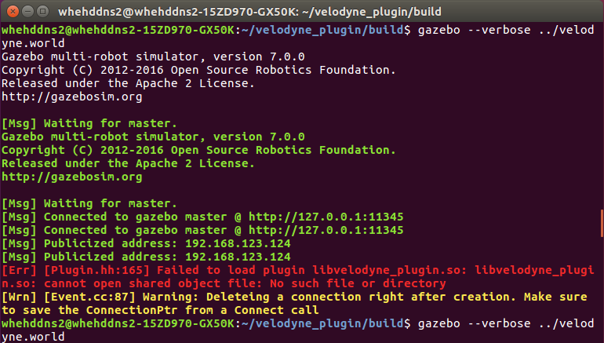
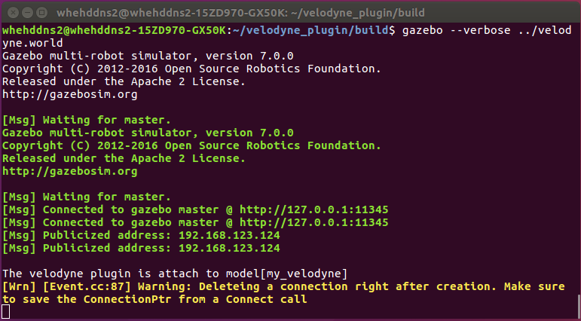
7. 빌드 및 테스트
mkdir build
cd build
cmake ..
make
cd ~/velodyne_plugin/build
export LD_LIBRARY_PATH=${LD_LIBRARY_PATH}:~/velodyne_plugin/build
gazebo --verbose ../velodyne.world
[LD_LIBRARY_PATH 경로 값이 설정 안될 경우]
[정상실행 시, 플러그인이 접근되었다고 뜸]

Slide 37
8. 플러그인으로 Velodyne 회전동작
간단한 PID 컨트롤러를 통한 Velodyne의 조인트 속도를 제어
gedit ~/velodyne_plugin/velodyne_plugin.cc
public: virtual void Load(physics::ModelPtr _model, sdf::ElementPtr _sdf)
{
// Safety check
if (_model->GetJointCount() == 0)
{
std::cerr << "Invalid joint count, Velodyne plugin not loaded\n";
return;
}
// Store the model pointer for convenience.
this->model = _model;
// Get the first joint. We are making an assumption about the model
// having one joint that is the rotational joint.
this->joint = _model->GetJoints()[0];
// Setup a P-controller, with a gain of 0.1.
this->pid = common::PID(0.1, 0, 0);
// Apply the P-controller to the joint.
this->model->GetJointController()->SetVelocityPID(
this->joint->GetScopedName(), this->pid);
// Set the joint's target velocity. This target velocity is just
// for demonstration purposes.
this->model->GetJointController()->SetVelocityTarget(
this->joint->GetScopedName(), 10.0);
}
Notes:
방금전까지 Gazebo에서 컴파일하고 실행할 수있는 기본 플러그인이 있습니다. 다음 단계는 Velodyne의 조인트를 제어하는 ​​코드를 추가하는 것입니다.

Slide 38
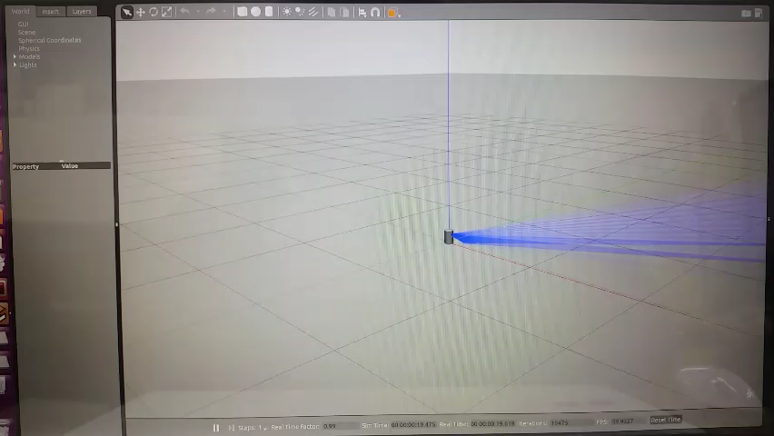
Load 함수 바로 아래 클래스에 private members 추가
/// \brief Pointer to the model.
private: physics::ModelPtr model;
/// \brief Pointer to the joint.
private: physics::JointPtr joint;
/// \brief A PID controller for the joint.
private: common::PID pid;
다시 컴파일하고 가제보 실행
cd ~/velodyne_plugin/build
make
gazebo --verbose ../velodyne.world

Slide 39
9. 플러그인에서 SDF 매개 변수 읽기
플러그인 소스를 수정하고 재 컴파일할 필요 없이 SDF에서 회전속도 값 받기
SDF 파일 회전속도 값 추가
gedit ~/velodyne_plugin/velodyne.world
플러그인의 Load 함수에서 속도 값 읽기
<plugin name="velodyne_control" filename="libvelodyne_plugin.so">
<velocity>25</velocity>
</plugin>
// Default to zero velocity
double velocity = 0;
// Check that the velocity element exists, then read the value
if (_sdf->HasElement("velocity"))
velocity = _sdf->Get<double>("velocity");
// Set the joint's target velocity. This target velocity is just
// for demonstration purposes.
this->model->GetJointController()->SetVelocityTarget(
this->joint->GetScopedName(), velocity);

Slide 40
컴파일 & 시뮬레이션 결과 확인
- cd ~/velodyne_plugin/build
- cmake ../
- make
- gazebo --verbose ../velodyne.world
SDF파일에서 Velocity를 25에서 5로 수정해보기

Slide 41
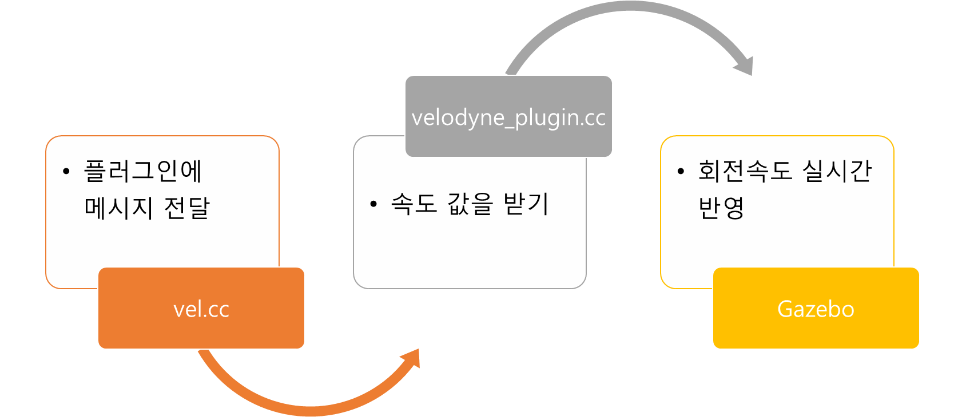
10. API 만들기
API를 만들어서 실시간으로 속도 값 변경 가능
플러그인에서 메시지를 받을 수 있게 수정
gedit ~/velodyne_plugin/velodyne_plugin.cc
/// \brief Set the velocity of the Velodyne
/// \param[in] _vel New target velocity
public: void SetVelocity(const double &_vel)
{
// Set the joint's target velocity.
this->model->GetJointController()->SetVelocityTarget(
this->joint->GetScopedName(), _vel);
}

Slide 42
노드(Node)와 구독자(Subscriber) 추가
/// \brief A node used for transport
private: transport::NodePtr node;
/// \brief A subscriber to a named topic.
private: transport::SubscriberPtr sub;
Load 함수가 끝나는 지점에 노드와 구독자를 인스턴스화
// Create the node
this->node = transport::NodePtr(new transport::Node());
#if GAZEBO_MAJOR_VERSION < 8
this->node->Init(this->model->GetWorld()->GetName());
#else
this->node->Init(this->model->GetWorld()->Name());
#endif
// Create a topic name
std::string topicName = "~/" + this->model->GetName() + "/vel_cmd";
// Subscribe to the topic, and register a callback
this->sub = this->node->Subscribe(topicName,
&VelodynePlugin::OnMsg, this);

Slide 43
들어오는 메시지를 처리하는 콜백 함수
/// \brief Handle incoming message
/// \param[in] _msg Repurpose a vector3 message. This function will
/// only use the x component.
private: void OnMsg(ConstVector3dPtr &_msg)
{
this->SetVelocity(_msg->x());
}
헤더파일 추가
#include <gazebo/transport/transport.hh>
#include <gazebo/msgs/msgs.hh>
플러그인에 메시지를 보내는 프로그램 작성
gedit ~/velodyne_plugin/vel.cc
-> 다운로드하기

Slide 44
CMakeLists.txt 수정
- gedit ~/velodyne_plugin/CMakeLists.txt
# Build the stand-alone test program
add_executable(vel vel.cc)
if (${gazebo_VERSION_MAJOR} LESS 6)
# These two
include(FindBoost)
find_package(Boost ${MIN_BOOST_VERSION} REQUIRED system filesystem regex)
target_link_libraries(vel ${GAZEBO_LIBRARIES} ${Boost_LIBRARIES})
else()
target_link_libraries(vel ${GAZEBO_LIBRARIES})
endif()
컴파일 및 시뮬레이션 실행
cd ~/velodyne_plugin/build
cmake ../
make
gazebo --verbose ../velodyne.world
cd ~/velodyne_plugin/build
./vel 목표값

Slide 45
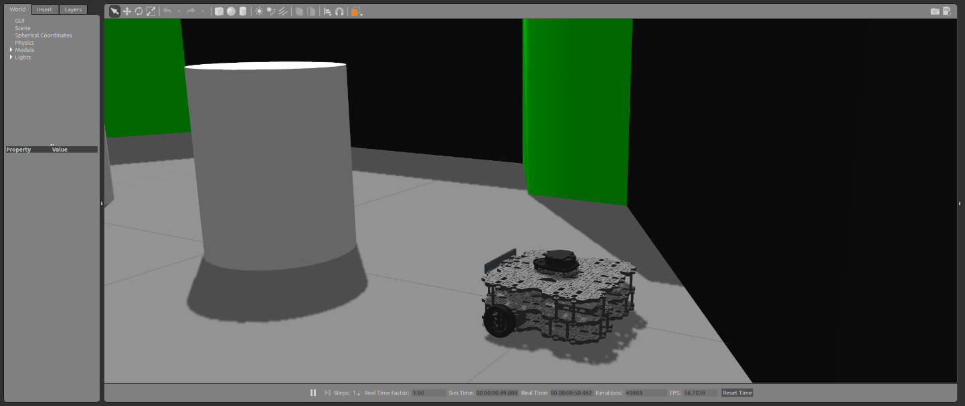
Gazebo에 대해 더 알고 싶다면…
http://gazebosim.org/tutorials
Turtlebot3 Gazebo simulation
http://emanual.robotis.com/docs/en/platform/turtlebot3/simulation/#simulation

